Slide 1
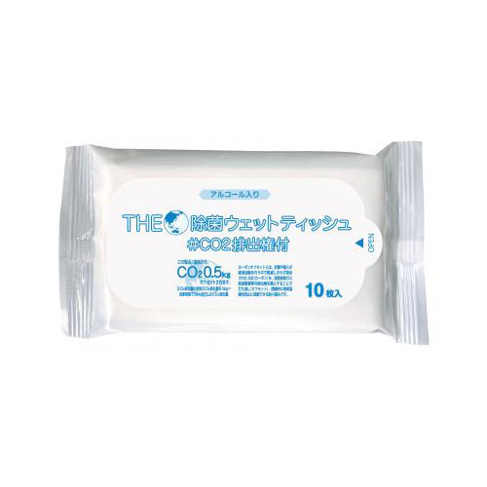
【提案書】
ザ・除菌ウェットティッシュ 10枚 #CO2排出権付
特徴
CO2排出権付きの除菌ウェットティッシュ10枚入り。このアイテムひとつでCO2排出量の0.5kgを間接的に削減可能です。イベントやキャンペーンのノベルティグッズとして人気です。
納期
納期スペース
仕様
素材：不織布(レーヨン・ポリエステル)
サイズ：14×20cm
包装：なし
生産国：日本製
お見積
お見積りスペース

